Slide 1
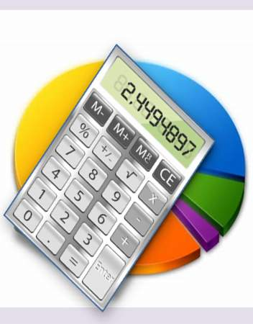
ДРОБИ И ПРОЦЕНТЫ
ЗАДАЧИ НА ПРОЦЕНТЫ
учебник
Алгебра 7 класс
автор Г.В. Дорофеев, С.Б. Суворова, Е.А. Буминович и др.
Ершова Любовь Германовна
МАОУ СОШ №1
г. Кунгур Пермский край
Домашнее задание У: стр. 21-23, фрагмент 1,2 – читать; № 69(б), 71, 72(б), 74(а).
Метапредмет – Знание

Slide 2
Цель урока
Развивать у учащихся вычислительные способности; ввести понятие процентов; вспомнить и повторить правила решения и оформления задач на проценты; рассмотреть практико-ориентированные задачи с процентами для повышения интереса к математике.
целеполагание

Slide 3
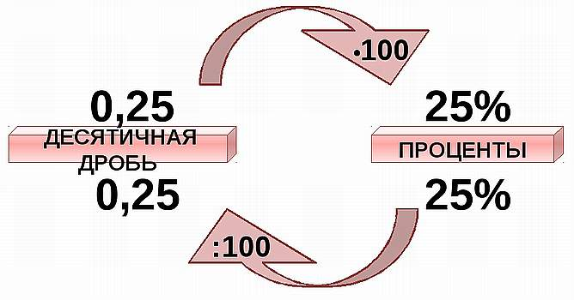
Цель урока
целеполагание

Slide 4
Домашнее задание
УЧЕБНИК
№ 41
?
а) 16 = 4²=2⁴; б) 81=9²=3⁴;
в) 256=16²=4⁴=2⁸;
УЧЕБНИК
№ 44
?
в) 80; 10000; 10000;
г) 343; $\frac{14}{8};2744;343$
УЧЕБНИК
№ 50
?
784; - 784; - 784; 784; -784
УЧЕБНИК
№ 62
?
б) -0,15; (- 0,15)³; (- 0,15)²; 0,15
УЧЕБНИК
№ 67
?
6,4 мм
Вхождение в тему урока и создание условий для осознанного восприятия нового материала.

Slide 5
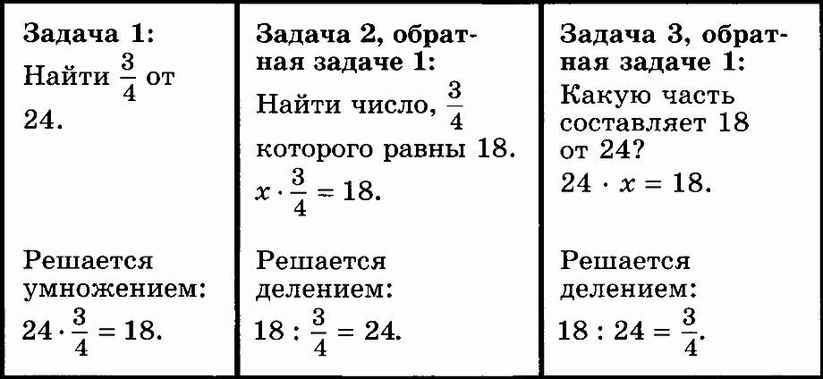
Математическая разминка
Вхождение в тему урока и создание условий для осознанного восприятия нового материала.

Slide 6
Математическая разминка
Вхождение в тему урока и создание условий для осознанного восприятия нового материала.

Slide 7
Задачи на проценты
Стр. 21
Работа с учебником
Организация и самоорганизация учащихся. Организация обратной связи

Slide 8
Задачи на проценты
Стр. 22
Работа с учебником
Организация и самоорганизация учащихся. Организация обратной связи

Slide 9
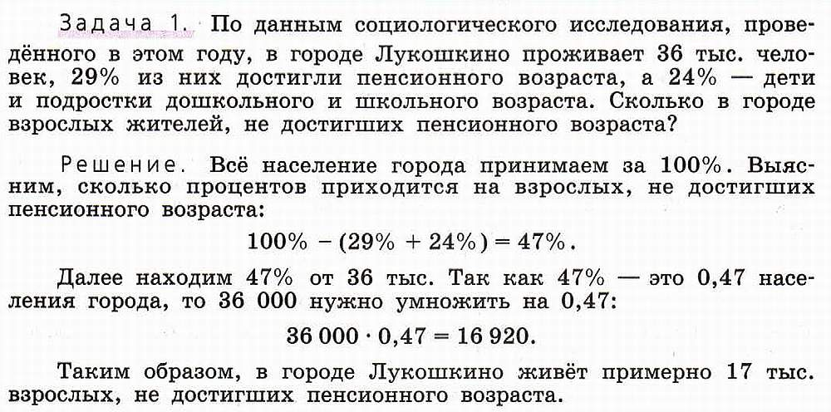
Задачи на проценты
Стр. 23
Работа с учебником
Организация и самоорганизация учащихся. Организация обратной связи

Slide 10
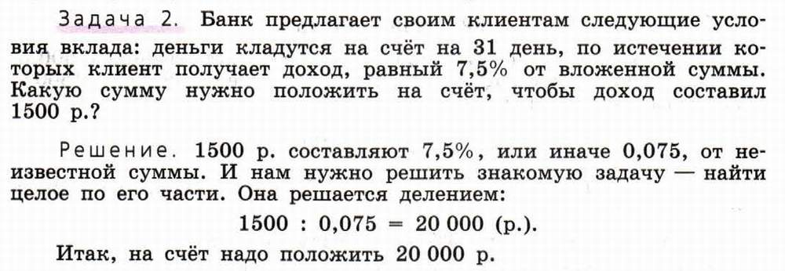
Задачи на проценты
Стр. 23
Работа с учебником
Организация и самоорганизация учащихся. Организация обратной связи

Slide 11
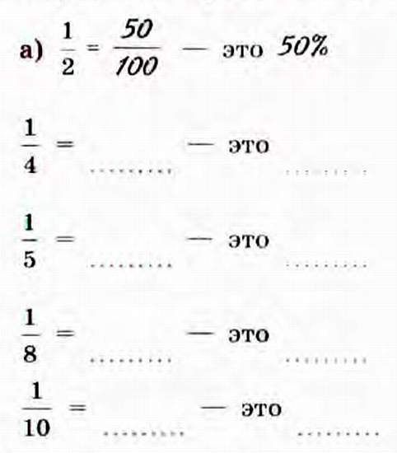
Работаем с текстом
РАБОЧАЯ ТЕТРАДЬ
№ 21
Выразите в процентах обыкновенные дроби
25 %
?
20 %
?
12,5 %
?
10 %
?
Практикум

Slide 12
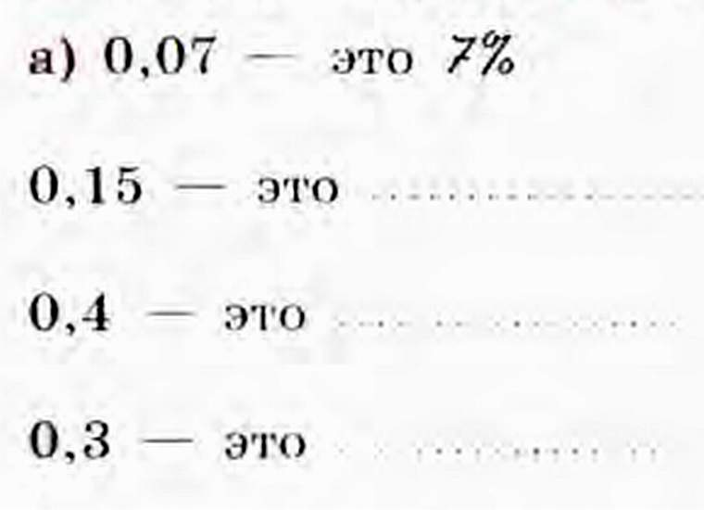
Работаем с текстом
РАБОЧАЯ ТЕТРАДЬ
№ 22
Выразите в процентах десятичные дроби
15 %
?
40 %
?
30 %
?
Практикум

Slide 13
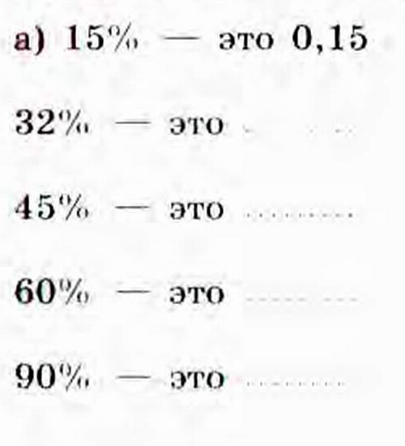
Работаем с текстом
РАБОЧАЯ ТЕТРАДЬ
№ 24
Представьте в виде десятичные дроби
0,32
?
0,45
?
0,6
?
0,9
?
Практикум

Slide 14
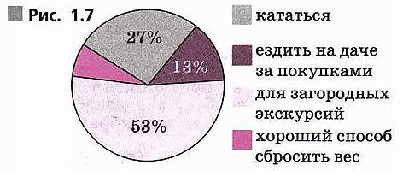
Осваиваем алгоритмы
УЧЕБНИК
№69
?
4%; 27%; 30%; 25,5%; 0,06%.
УЧЕБНИК
№79
?
7%; 1512; 728; 2968; 392.
Практикум

Slide 15
Осваиваем алгоритмы
УЧЕБНИК
№72
?
15000 р.
УЧЕБНИК
№73
?
48 упаковок
Практикум

Slide 16
Осваиваем алгоритмы
УЧЕБНИК
№75
а)
90 студентов
б)
160 мест
УЧЕБНИК
№77
а)
0,2а р.
б)
5а р.
Практикум

Slide 17
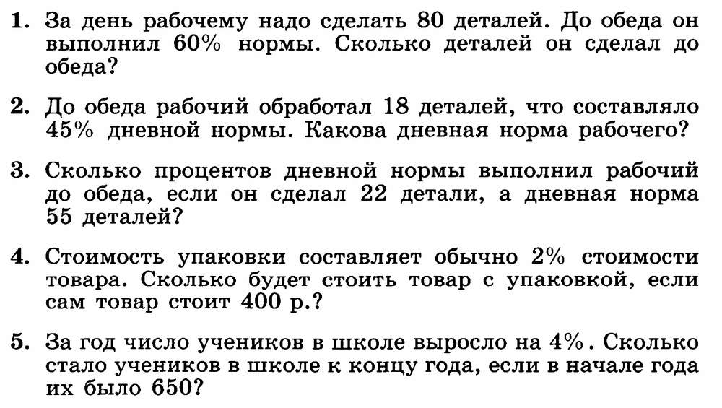
Задачи на проценты
ДИДАКТ. М
С.17
Проверка полученных результатов. Коррекция

Slide 18
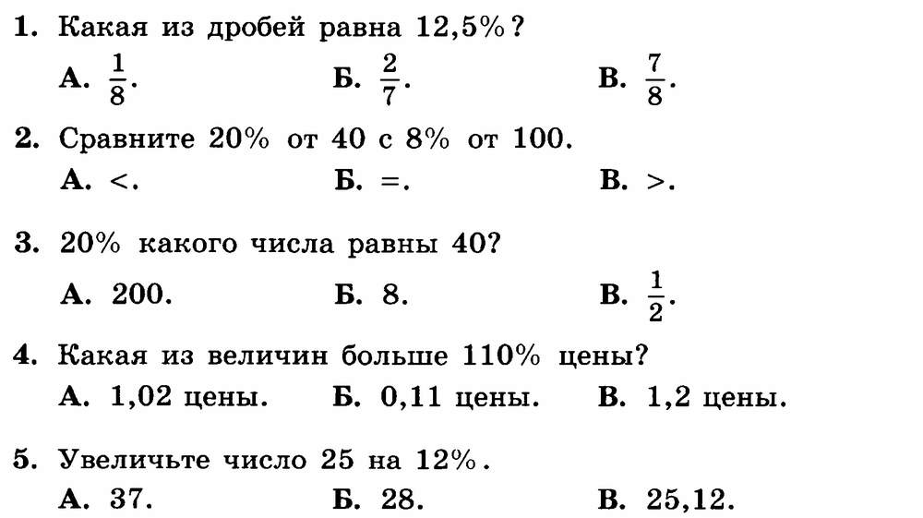
Проверь себя!
ДИДАКТ. М
С.19 - 20
Проверка полученных результатов. Коррекция

Slide 19
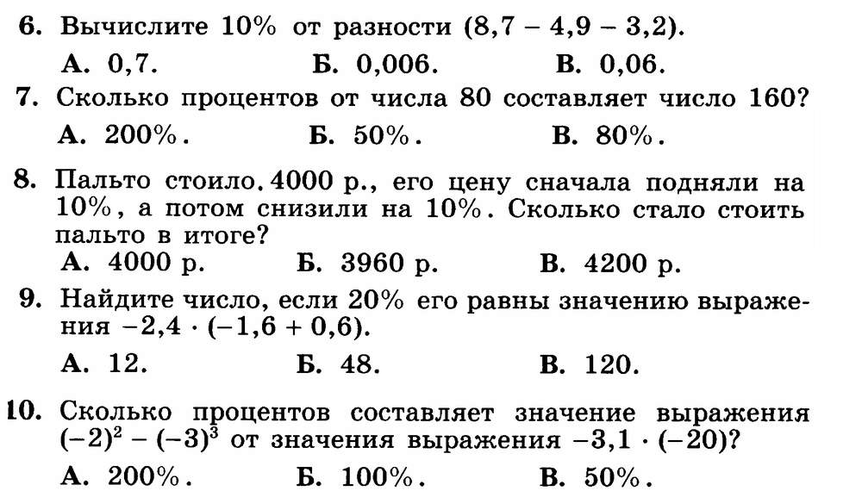
Проверь себя!
ДИДАКТ. М
С.19 - 20
Проверка полученных результатов. Коррекция

Slide 20
Ответы
А Б А В Б В А Б А В
Проверка полученных результатов. Коррекция

Slide 21
Весенняя распродажа
Подведение итогов, рефлексия, домашнее задание.

